Slide 1

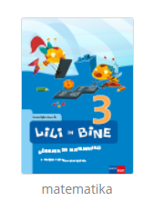
ŠTEVILA DO 1000

Slide 2
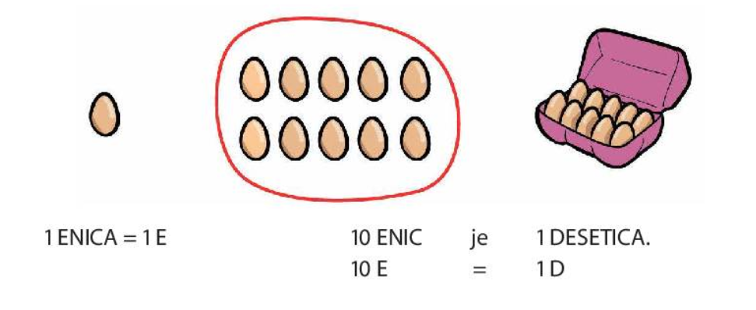

Spomnimo se.

Slide 3
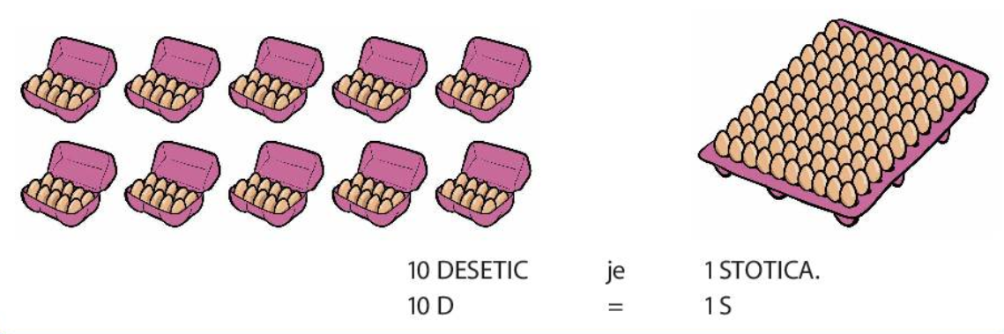

Slide 4
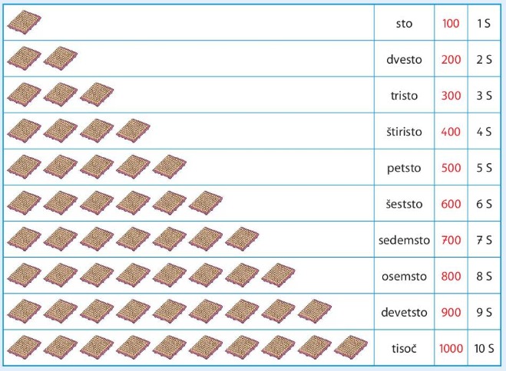
Preberimo.

Slide 5
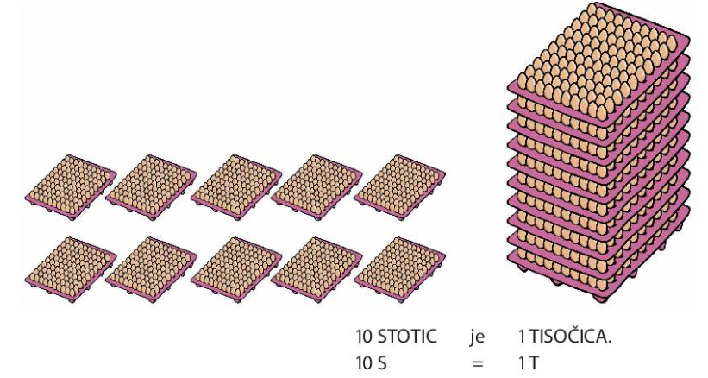

Slide 6
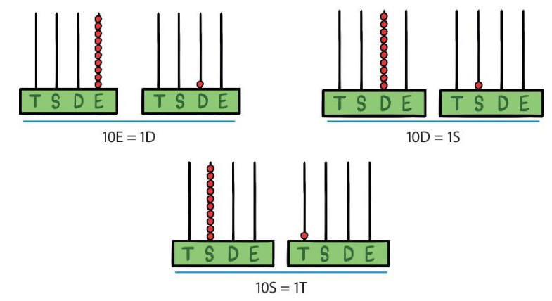

Poglejmo pozicijska računala in zapise pod njimi.

Slide 7
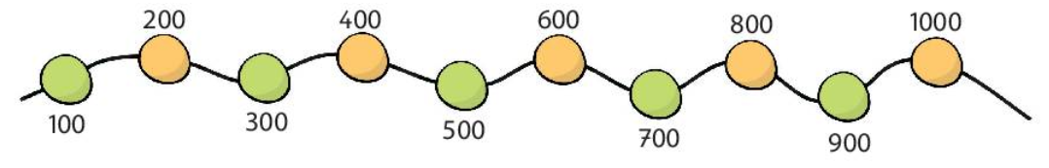
Štejmo naprej.
Štejmo nazaj.

Slide 8


Kako ti je šlo?

